Slide 1
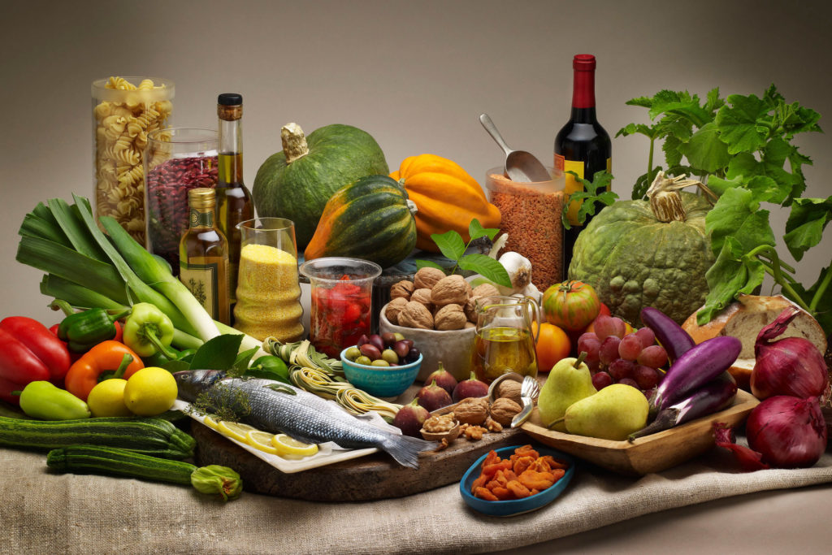

TEKMOVANJE IZ ZNANJA GEOGRAFIJE
TEKMOVANJE IZ ZNANJA GEOGRAFIJE Z NASLOVOM:
„PREHRANA V GEOGRAFSKI PERSPEKTIVI“

Slide 2
Tema tekmovanja: „PREHRANA V GEOGRAFSKI PERSPEKTIVI“.
Tekmovanje bo potekalo na šolski, območni in državni ravni.
Datumi tekmovanj so naslednji:
šolsko tekmovanje: torek, 24. november 2020
območno tekmovanje: torek, 26. januar 2020
državno tekmovanje: petek, 16. april 2021

